Slide 1
KA122 - Mobilita učiacich sa a zamestnancov v OVP Projekt: Odbornosť a zručnosť Prijímateľ projektu: Stredná odborná škola dopravná Rosinská cesta 2 010 08 Žilina Miesto pobytu: AUTO EŠPANDR, autoservis Praha 10, Daliborova 834/20, 102 00 Praha 15, Česká republika Dátum pobytu: 01.05 – 12.05-2023
Účastník: Matúš Hoskovec
Za obsah zodpovedá autor a Európska komisia ani národná agentúra nenesú zodpovednosť za použitie týchto informácií

Slide 2
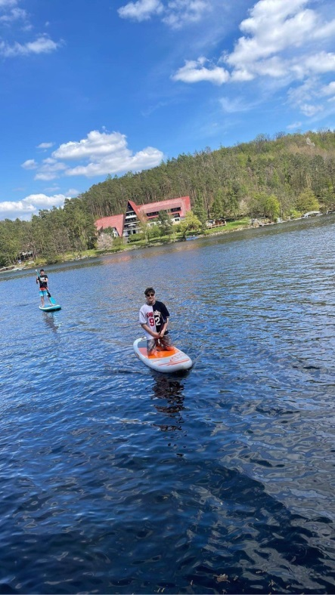
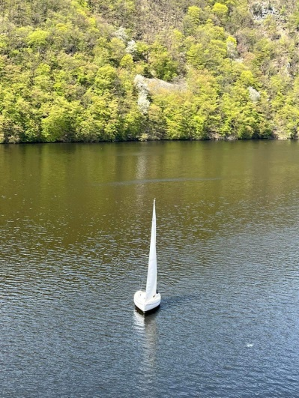
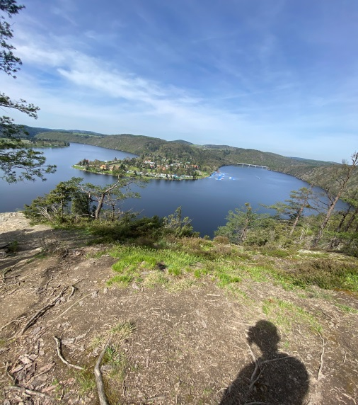
Pondelok -01.05.2023
Ráno, pred obedom, sme sa išli prejsť na vyhliadku z ktorej bol pekný výhľad na rieku Vltava.
Poobede sme išli na vodu, vyskúšať paddleboardy.
Neskôr, pred večerou sme preskúmali okolie hotela.
moment dňa: prvýkrát v živote skúšanie paddleboardu

Slide 3
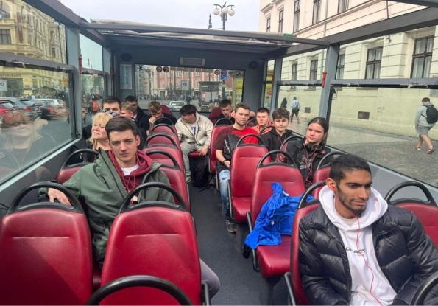
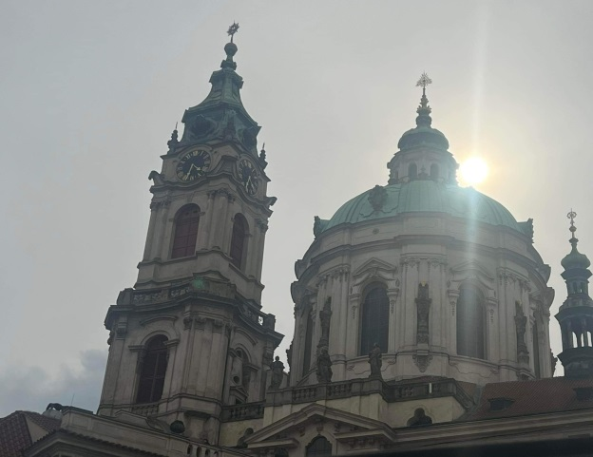
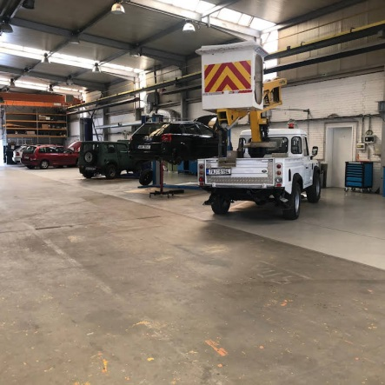
Utorok-02.05.2023
Dnes sme vstali skôr, naraňajkovali sa a vyrazili.
Majstri nám ukázali dielne a oboznámili s BOZP.
Hneď nato sme šli robiť brzdy na aute a prečistenie kotúčového, brzdového systému.
Po skončení pracovnej doby, sme išli obhliadnuť Prahu
a zažili sme vyhliadkovú jazdu autobusom
Moment dňa: spoznanie servisov v cudzom meste

Slide 4
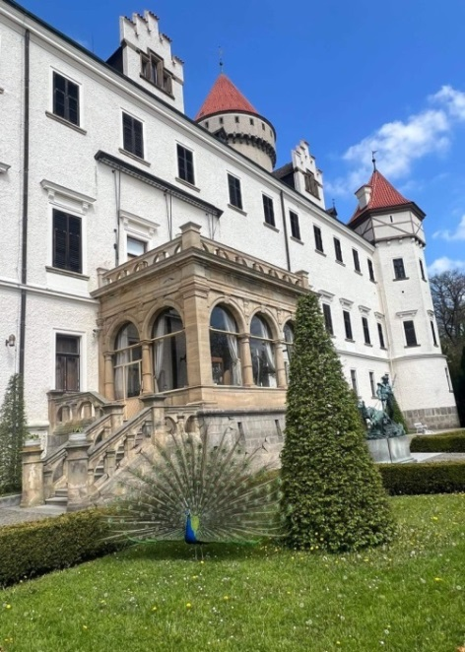
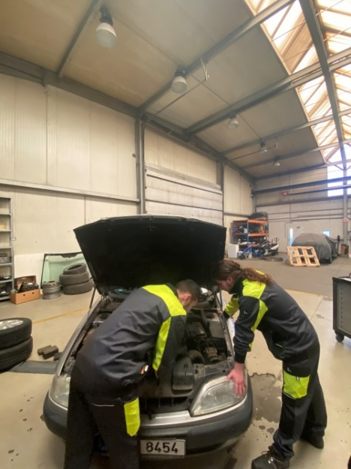
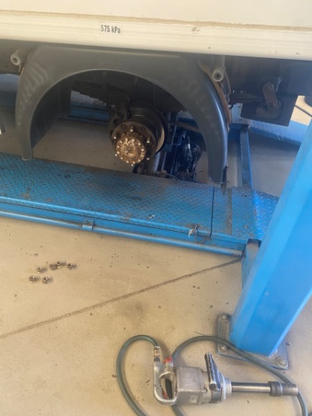
Streda-03.05.2023
Dnes ráno, po príchode do servisov sme sa hneď pustili do práce, odstrojenie hlavy motora kvôli prasknutému tesneniu pod hlavou, zhodili sme remeňové rozvody, zhodili vačkový hriadeľ a demontovali hlavu.
Po príchode z praxe, sme vyrazili na zámok.
Pred večerou sme sa zlepšovali na paddleboardoch.
Moment dňa: nové skúsenosti pri zložitejších motoroch

Slide 5
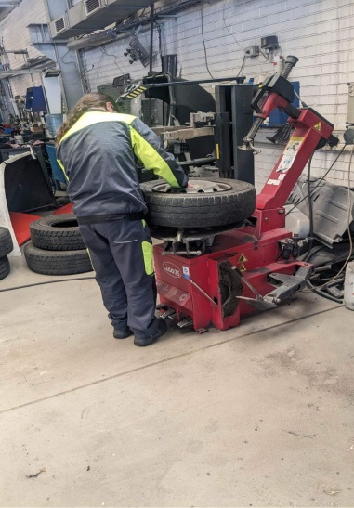
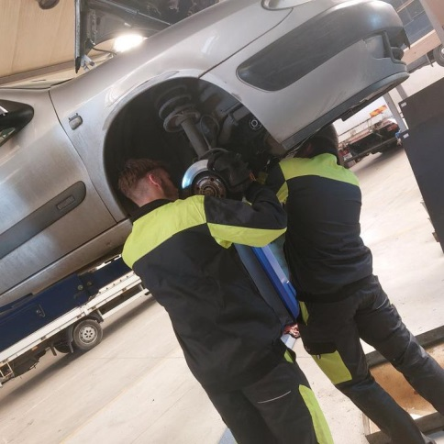
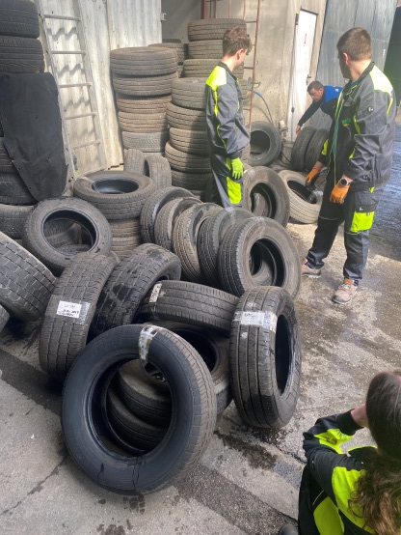
Štvrtok-04.05.2023
Po novej, včerajšej skúsenosti s prezúvaním nákladných vozidiel sme dnes prezúvali osobné vozidla, značili pneumatiky a uskladňovali ich do skladov.
Majstri s nami vybrali motor, rozobrali sme ho a ukázali nám, čo a ako funguje.
Moment dňa: naberanie nových skúsenosti ohľadom motora

Slide 6
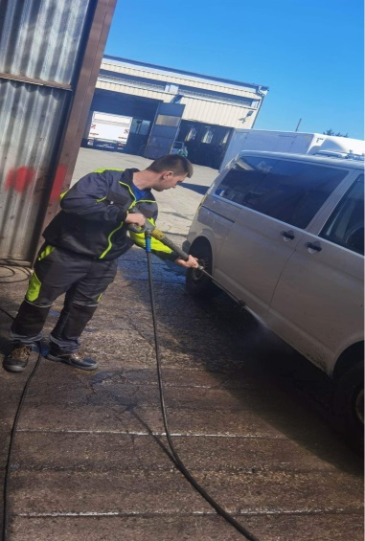
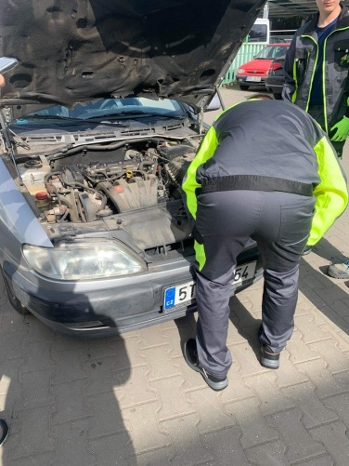
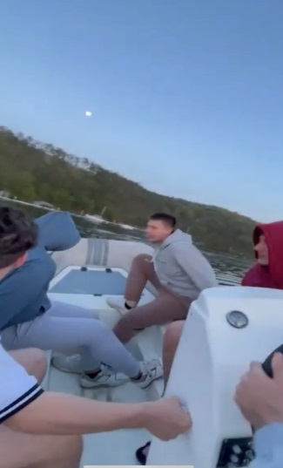
Piatok-05.05.2023
Dnes sme prišli na prax, zisťovali sme príčinu, prečo nefunguje motor. Po zistení príčiny, sme sa pustili do opravy.
Majstri nám ukázali prácu s novými diagnostikami
Na druhom aute sme vybrali prevodovku a vymenili spojku
Moment dňa: práca s novými systémami a diagnostikami

Slide 7
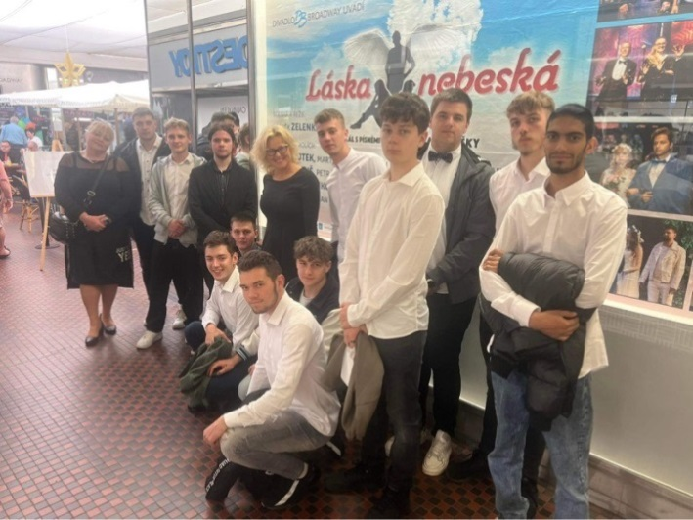
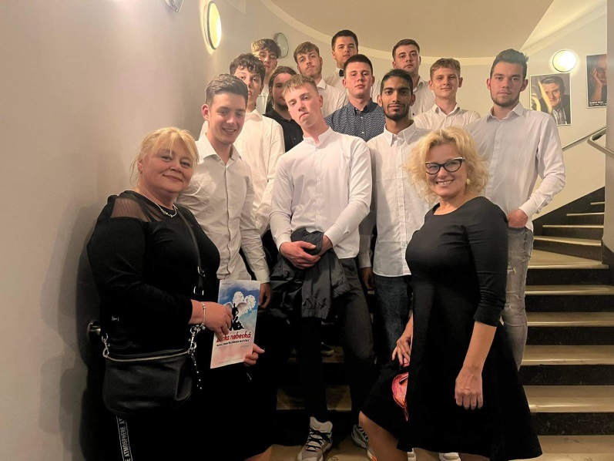
Sobota-06.05.2023
Sobotné ráno sme trávili na hoteli.
Neskôr sme išli pozrieť divadlo Broadway do Prahy.
Bolo to super vystúpenie, veľmi sa nám páčilo a všetci sme si ho užili.
Je to ďalšia super, nová skúsenosť, byť v tak veľkom divadle.
Po skončení divadla, sme sa išli prejsť kúsok Prahou, aby sme ju videli aj po tme. Dúfam že sa do divadla Broadway ešte dostaneme.
Moment dňa: Nočná Praha, skvelé divadlo

Slide 8
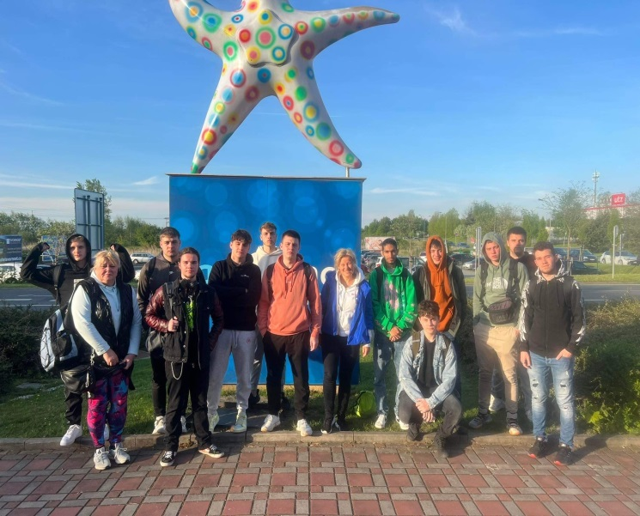
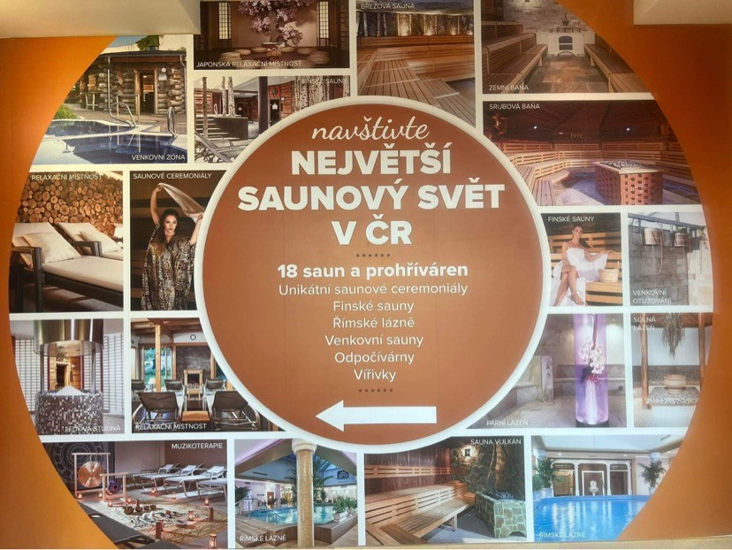
Nedeľa-07.05.2023
Po úspešne zvládnutom týždni v servisoch, kde sme sa naučili veľa nových a potrebných veci, ktoré využijeme v našej praxi, sme sa dnes vybrali do aquaparku.
Prišli sme do aquapalace, vyskúšali všetky tobogány, sauny aj bazény.
Po vyčerpávajúcom dni, sme išli hneď po večeri unavení spať.
Moment dňa: najväčší wellness v Českej Republike

Slide 9
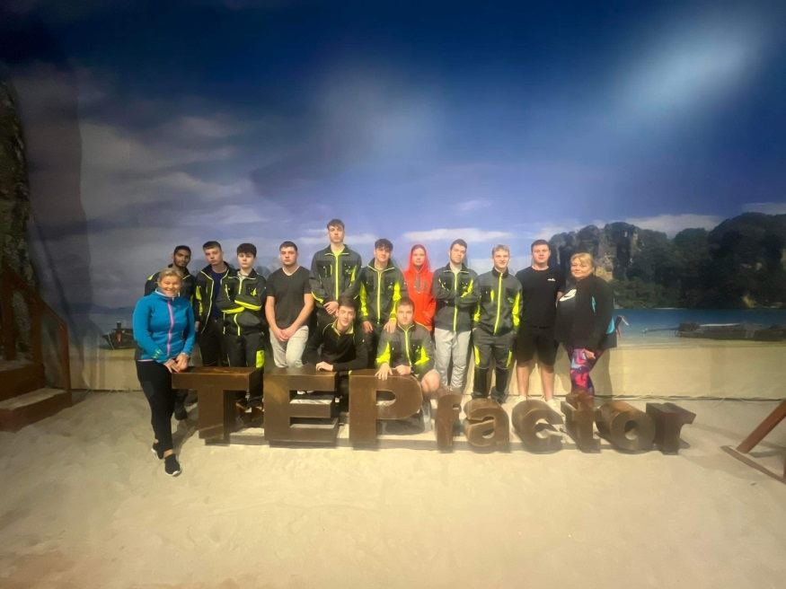
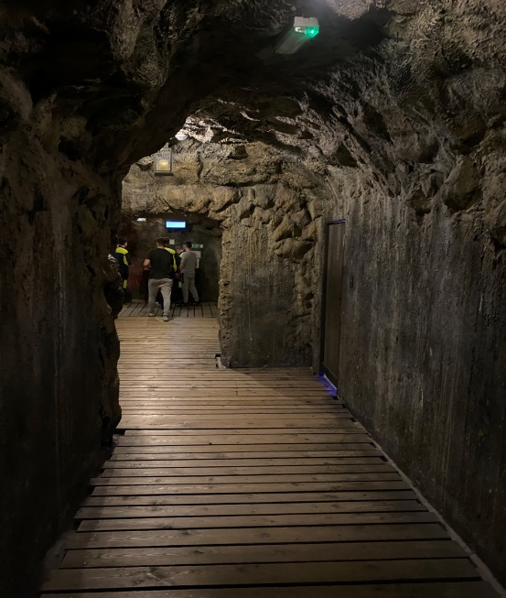
Pondelok-08.05.2023
Dnes sme boli v zábavnom centre Tep factor.
Čakalo nás 25 rôznych a náročných úloh, ktoré sme museli spĺňať,
niektoré nám dali poriadne zabrať.
Bolo to veľmi pekne urobené a zábavné.
Nadobudli sme nové vedomosti a naučili sa pracovať v tíme.
Prišli sme na hotel unavení, umyli loď a ostali na vode.
Moment dňa: zaujímavý deň v tep factore

Slide 10
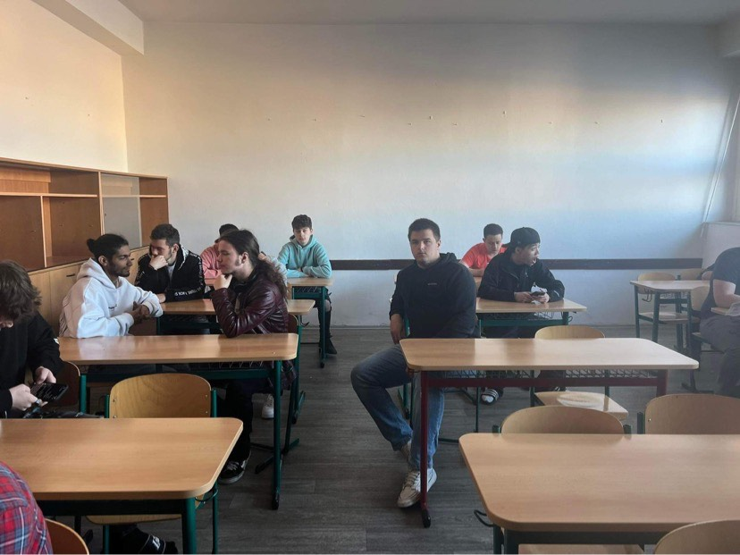
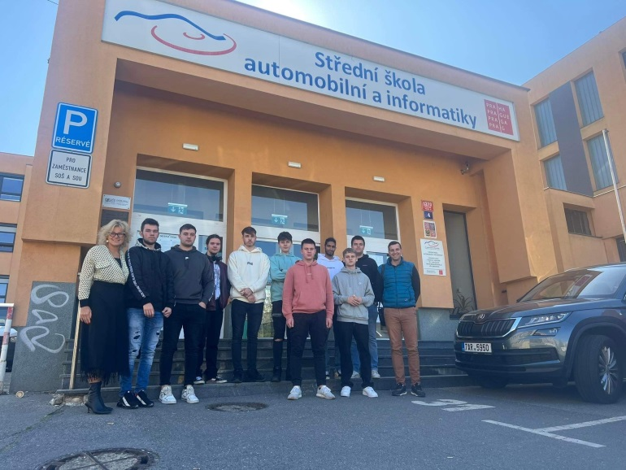
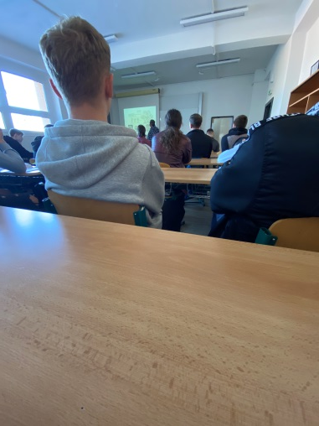
Utorok-09.05.2023
Tento deň sa pre nás začal návštevou cudzej, strednej školy v Prahe, bola to škola so zameraním na naše odbory. Majú tam moderné učebne a pekné prostredie.
Učiteľ nás zobral na jeho vyučovaciu hodinu a ukázal nám ako to prebieha u nich. Učili sa o rozvodoch.
Poobede sme boli v Národnom múzeu.
Boli tam veľmi pekné, staré a zaujímavé veci.
Moment dňa: zaujímavé múzeum v centre

Slide 11
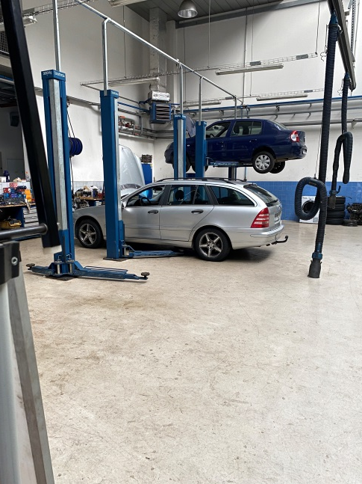
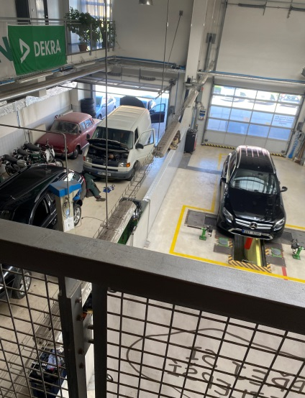
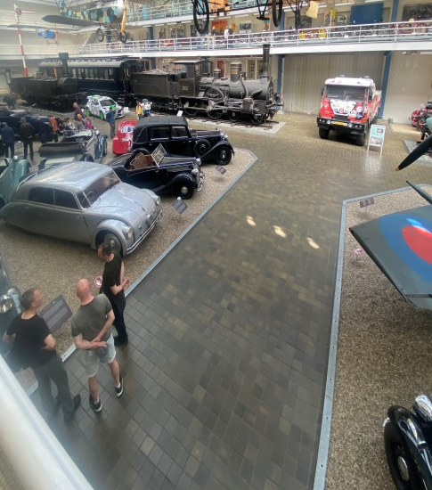
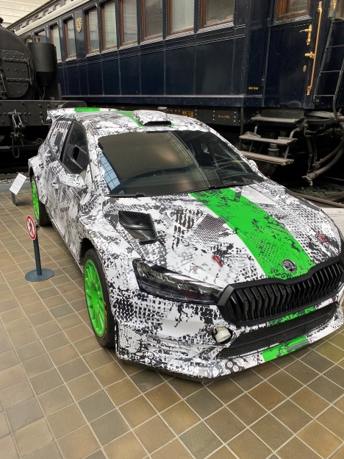
Streda-10.05.2023
Na včerajšej návšteve školy nám povedali, že dnes nás čaká ukážka ich školských dielni. Po príchode na miesto nás čakali veľmi pekné a kvalitné zariadené dielne. Neskôr, poobede sme sa išli pozrieť do technického múzea v Prahe. Bolo to veľmi zaujímavé a boli tam pekné kúsky starých a pár nových vozidiel, vlakov, motoriek a bicyklov. Bol to super zážitok.
Moment dňa: zaujímavé dielne, super múzeum

Slide 12
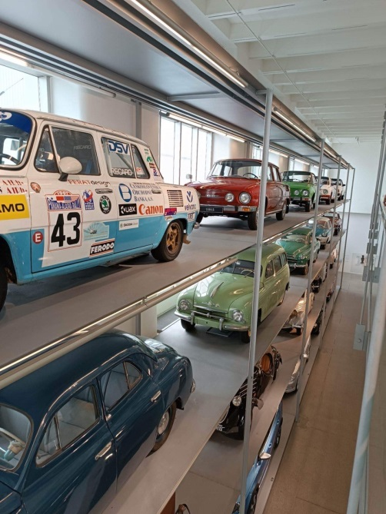
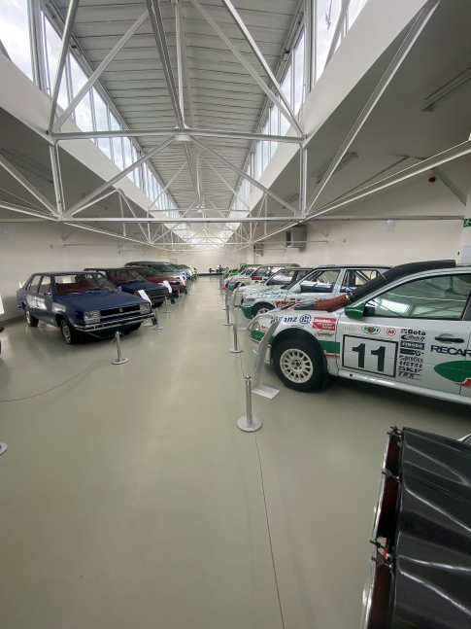
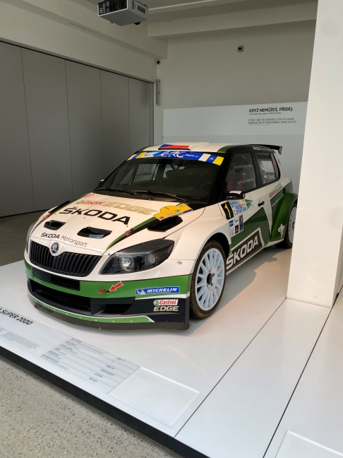
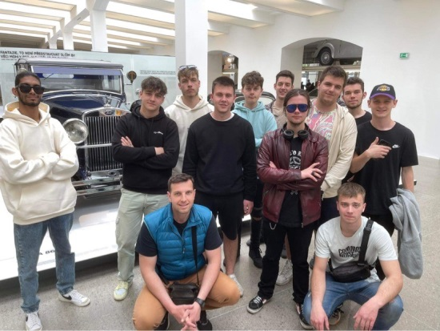
Štvrtok-11.05.2023
Dnešné, predposledné ráno sme sa vybrali do Mladej Boleslavy pozrieť Múzeum automobilky Škoda.
Sprievodca nám všetko ukázal, vysvetlil ako vznikla firma, názvy a podobné detaily.
Neskôr nás zobral do výroby, ukázal ako sa tvarujú časti karosérie a nakoniec ako sa spájajú celé karosérie.
Bolo to veľmi zaujímavé všetkým sa nám páčilo.
Moment dna: nové technológie, roboti

Slide 13
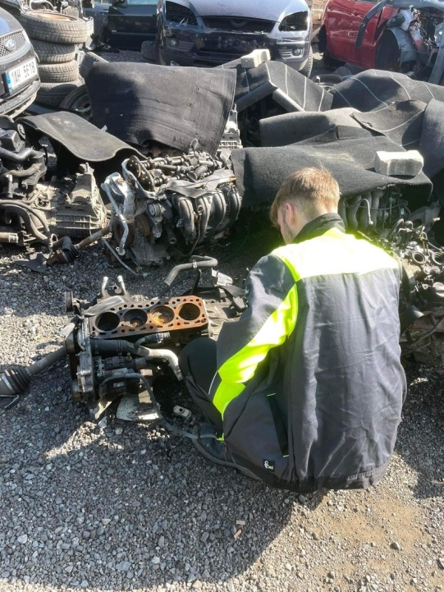
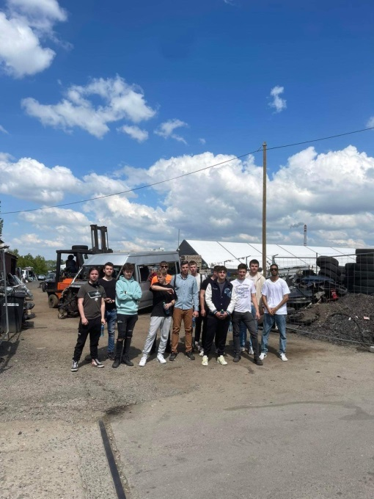
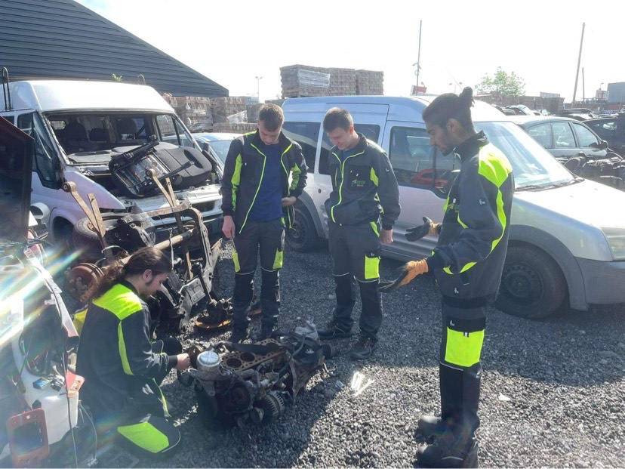
Piatok-12.05.2023
Posledný deň erasmu sme sa vybrali do prahy na vrakovisko Ford.
Dali nám rozobrať dve autá, bola to zábava a veľmi sme si to užili.
Večer sme sa vrátili na hotel a príjemne sa rozlúčili pri loďke, ohníku a vode, bolo tu super.
Moment dňa: rozoberanie áut na vrakovisku

Slide 14
Záverečné zhrnutie
Za dva týždne na erasme v Prahe som sa naučil veľa nových vecí
Na praxi nás veľmi ochotní majstri naučili pracovať s novými diagnostikami a systémami, pustili sa s nami do zložitejších úkonov ohľadom motorov a prevodoviek, všetko nám vysvetlili a ukázali
Naši super učitelia nás zobrali do mesta aby sme ho lepšie spoznali a ukázali nám pekné miesta Prahy
Brávali nás do rôznych múzeii a atrakcií, ktoré sa týkajú nášho odboru
Ďalším plus je, že sme sa lepšie spoznali s chalanmi z iných ročníkov
Som rád že som sa mohol zúčastniť tohto erasmu, spoznať nových ľudí a zažiť nové, super zážitky

